Slide 1
Approche Par Compétences
SAÉ Fuzzy-Quest
ZZ2
09/09/26
Violaine Antoine

Slide 2
Selon vous, quelle est la caractéristique d’une personne compétente ?

Slide 3
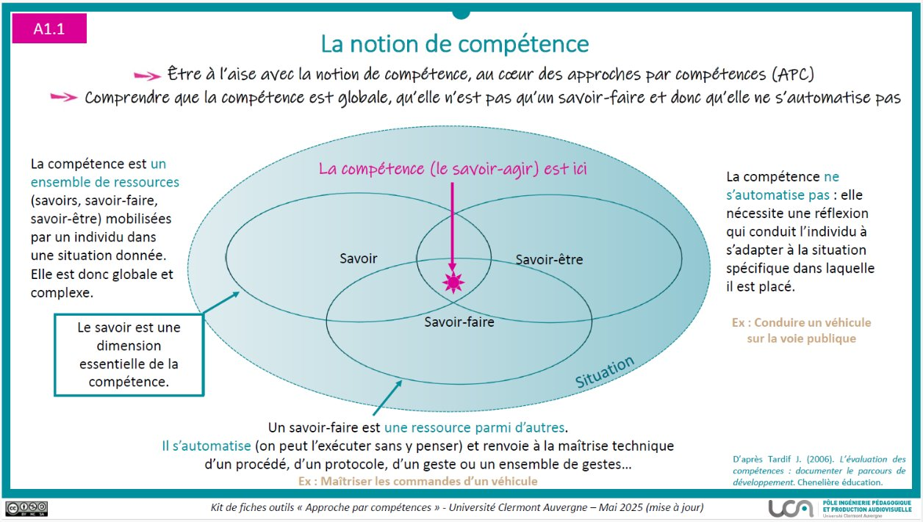

Slide 4
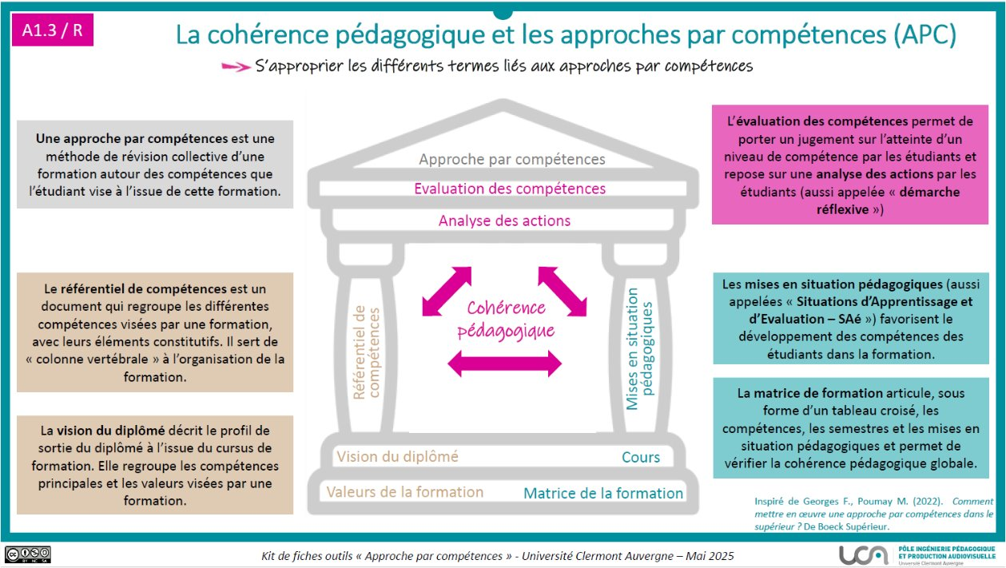

Slide 5
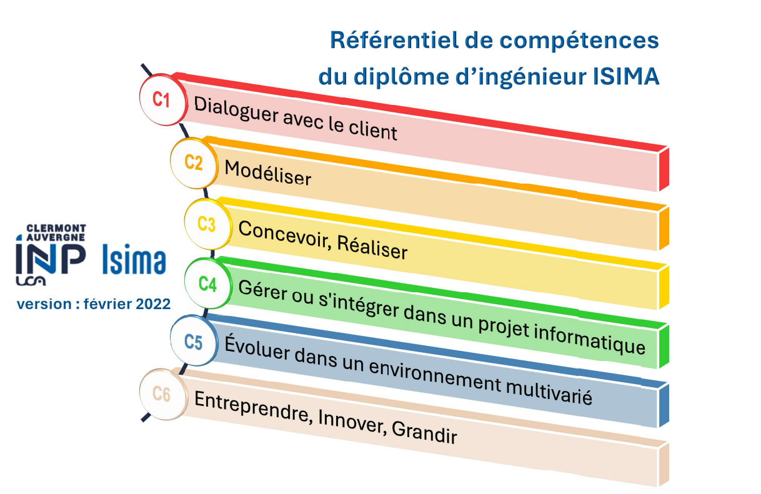
Référentiel de compétences ISIMA

Slide 6
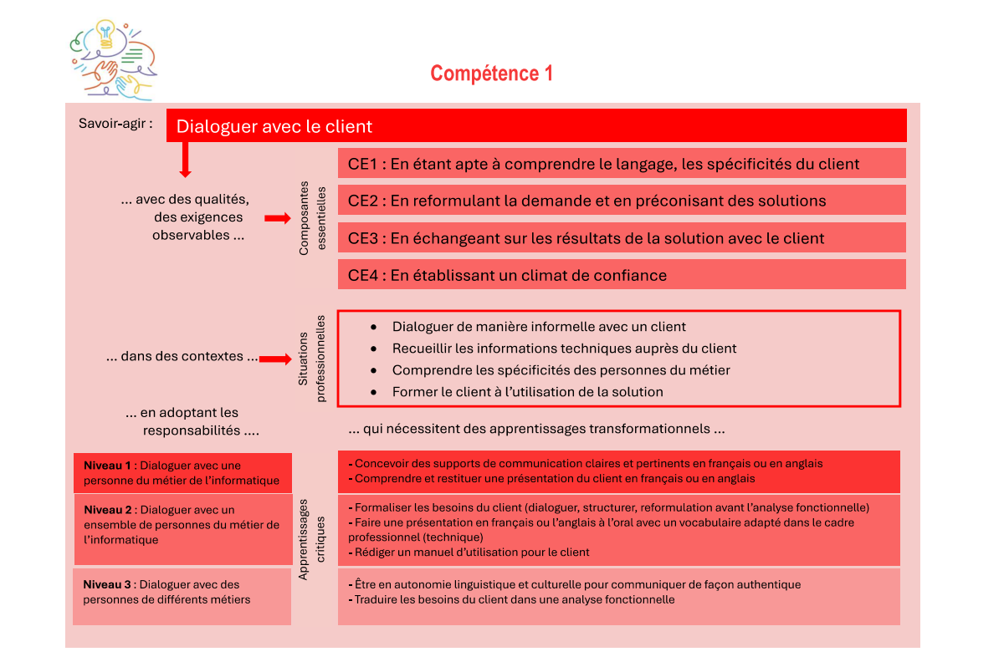

Slide 7
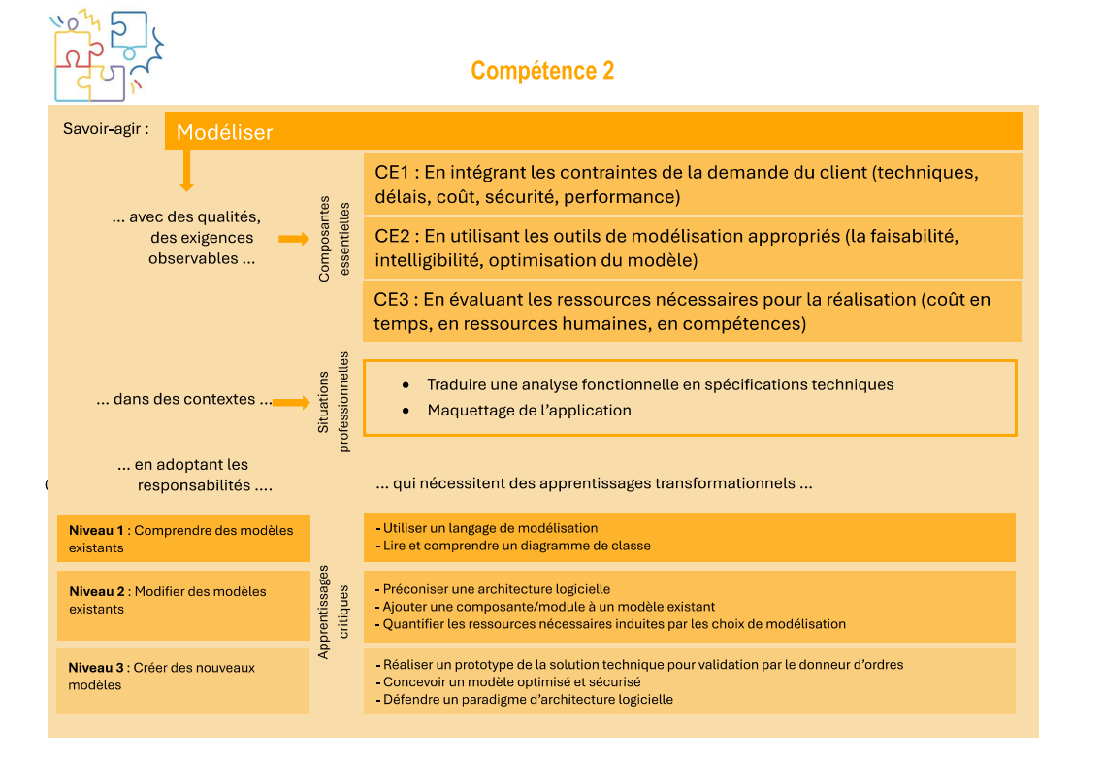

Slide 8
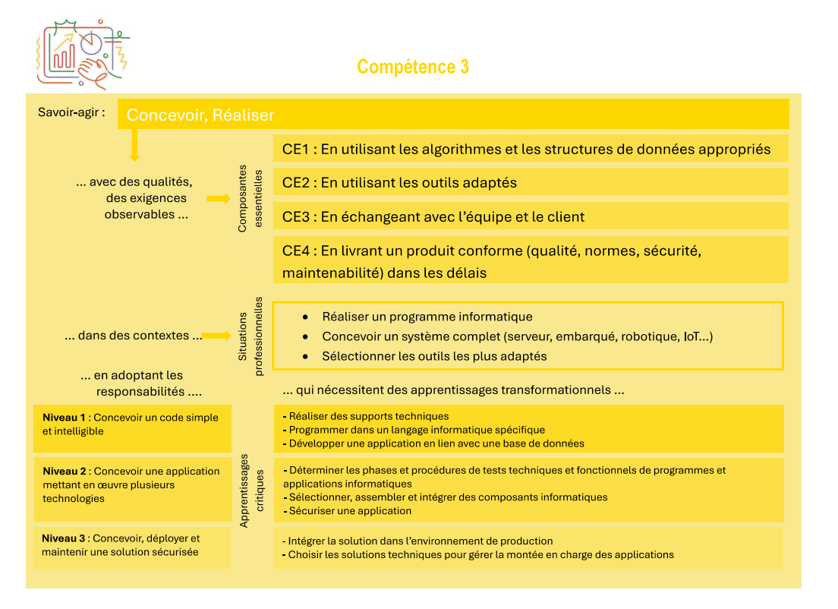

Slide 9
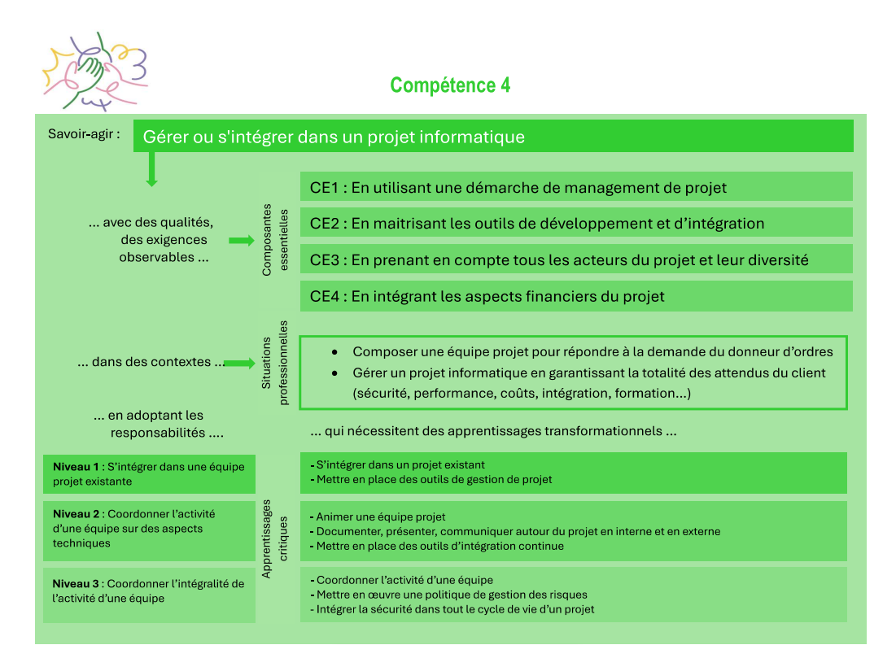

Slide 10

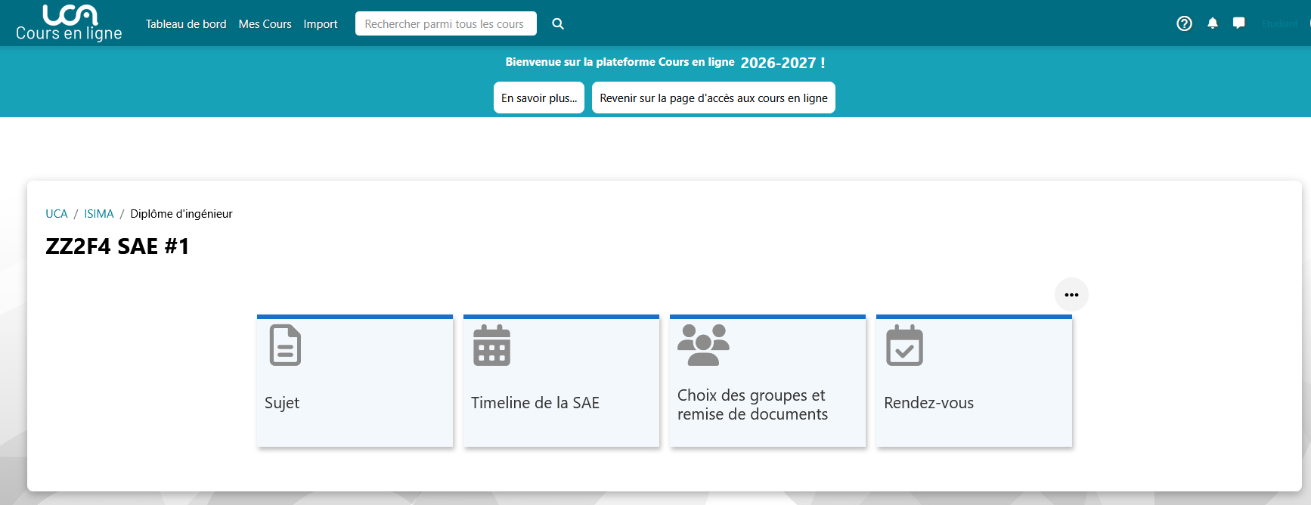
SAÉ#1 Fuzzy-Quest

Slide 11
Votre rôle
Vous faites partie d’une entreprise de développement logiciel et votre équipe junior est affectée au projet FUZZY-QUEST. L’objectif du projet est de concevoir une application permettant la création rapide de questionnaires pour des chercheurs dans le domaine de la logique floue. Ces chercheurs veulent utiliser ces questionnaires sur différentes populations (par exemple des étudiants) afin en premier lieu de vérifier la cohérence des questions et l’efficacité des types de logiques pour les réponses.
Un chercheur doit pouvoir :
entrer les questions qui l’intéresse,
entrer le type de réponses qu’il désire (échelle de valeurs, logique floue sous forme de trapèze ou de triangle,…),
envoyer le questionnaire à la population désirée.
Une personne incluse dans la population désirée peut alors répondre aux questions. Ses réponses doivent être enregistrées dans une base de données, et le chercheur peut consulter les données collectées de manière simple.
L’application est destinée à être remise aux commanditaires qui ont un service informatique qui pourra maintenir le logiciel (ici le LIMOS).

Slide 12
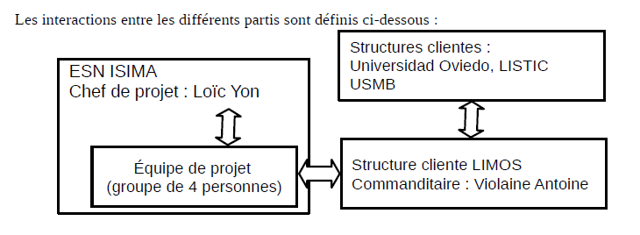
Organisation des structures

Slide 13
Vos missions
1 : Étude du sujet, réalisation d’une maquette à présenter au commanditaire.
Attention à bien prendre en compte dans les contraintes la possibilité de maintenance du logiciel.
Évaluation : pitch devant le commanditaire et le chef de projet (pas plus de 8 minutes), 1 groupe toutes les 20 minutes
A la fin du pitch, le commanditaire et le chef de projet valide ou non le projet. En cas d’invalidation, un second pitch aura lieu.
Compétences impliquées : C1 et C2
2 : Développement de l’application
Rendus intermédiaires : dépôt d’un diagramme de Gantt et de l’organisation interne de l’équipe.
Chaque groupe doit s’inscrire sur des créneaux de réunion avec commanditaire et chef de projet. Il doit y avoir à minima 2 réunions de 10 minutes des présentations informelles et des échanges. Un compte-rendu est demandé à la fin de chaque rencontre, afin de vérifier que tous les intervenants (équipe de projet, chef de projet et commanditaire) se sont bien compris.
Compétences impliquées : C3 et C4
3 : Développement de tests, collecte et analyse de données.
Rendu intermédiaire : réunion pour valider les tests.
Évaluation : démonstrateur vidéo de l’application, documentation technique au commanditaire, et questions rétrospectives sur le code.
Compétences impliquées : C3 et C4

Slide 14
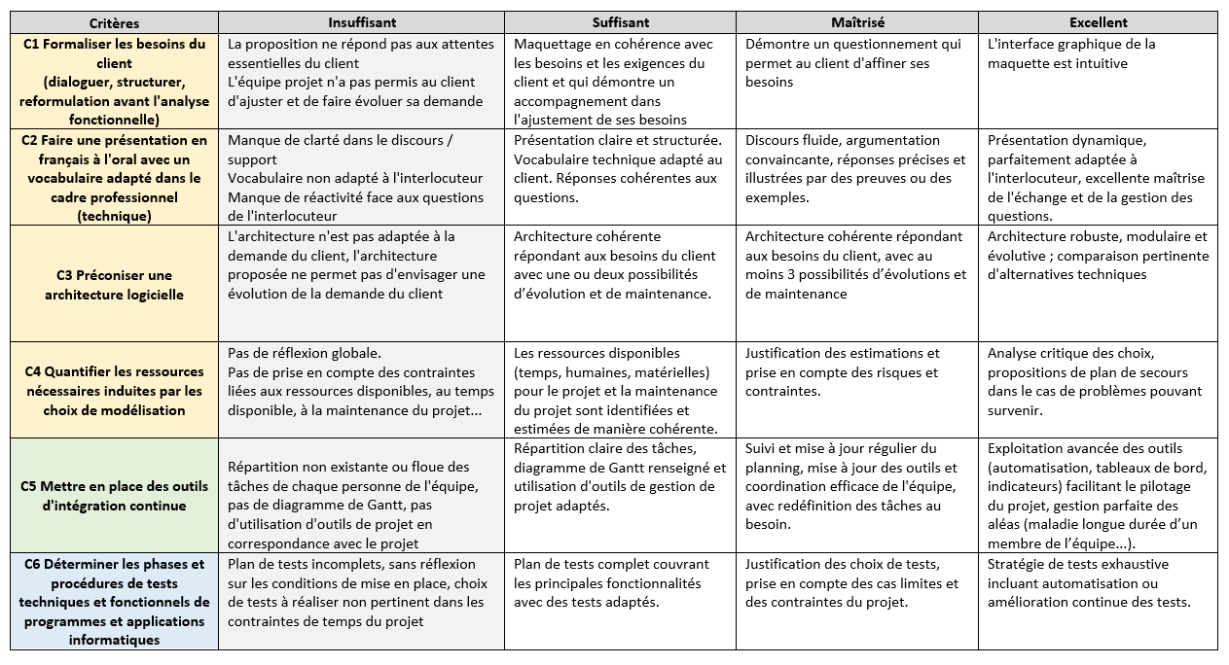
La grille d’évaluation de la SAÉ Fuzzy-Quest

Slide 15
